Slide 1
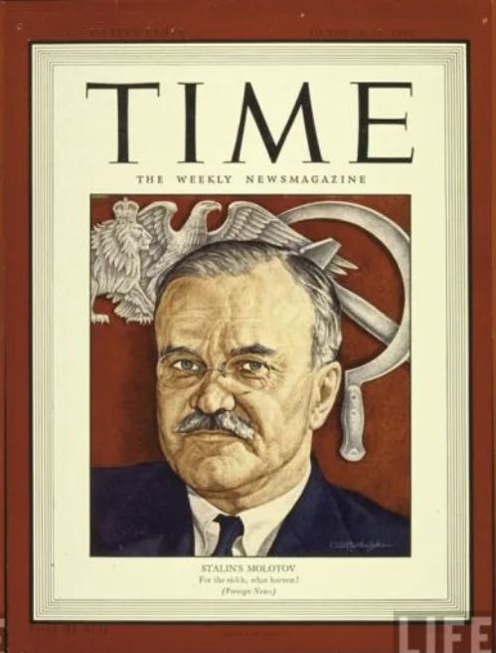
Молотов Вячеслав Михайлович
Жаворонкова Александра Алексеевна ИКБО-74-23

Slide 2
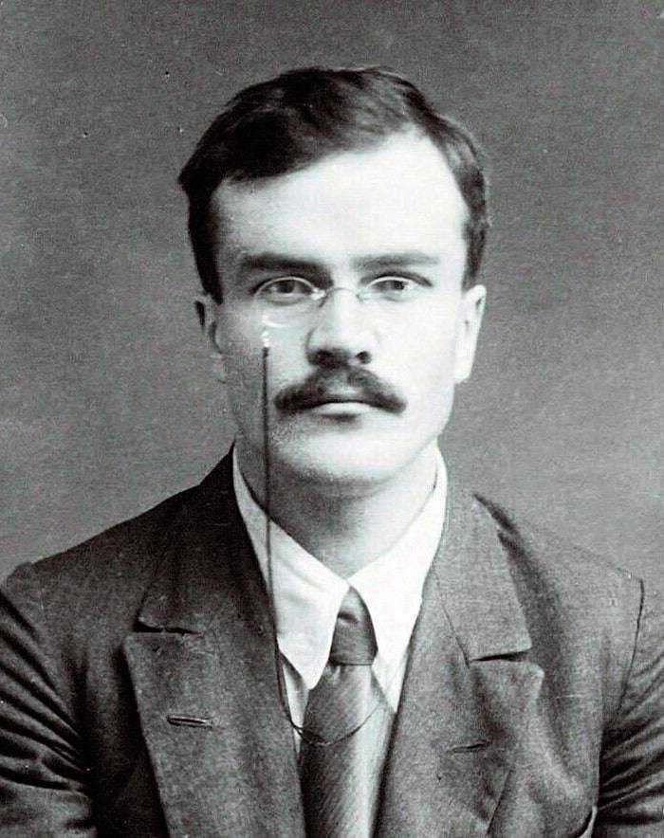
Детство и юность
Вячеслав Скрябин (настоящая фамилия революционера) родился 25 февраля (9 марта) 1890 года в слободе Кукарка Вятской губернии в зажиточной семье мещанина и купеческой дочери.

Slide 3
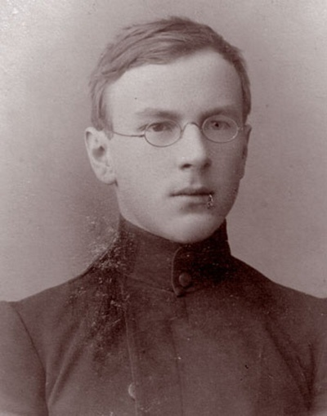
Виктор Тихомиров
Проникшись идеями немецкого философа Карла Маркса, юный Скрябин вступил в один из социалистических кружков, где познакомился с сыном богатого купца Виктором Тихомировым.

Slide 4
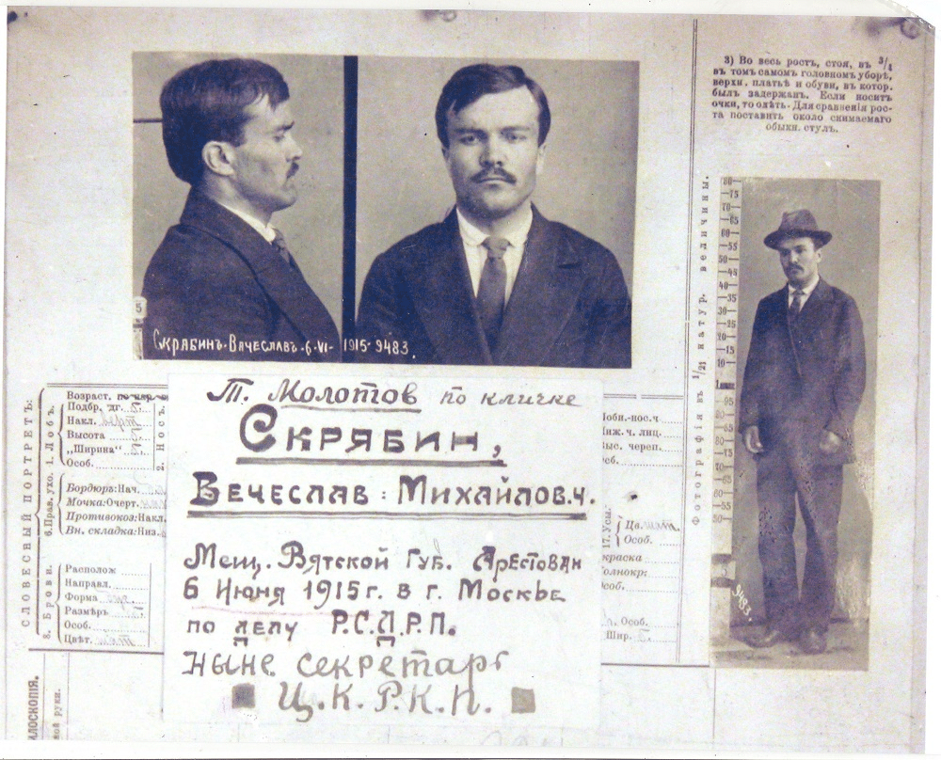
Революционная деятельность
В 1909 году Вячеслав Скрябин был арестован за революционную деятельность и отправлен в Вологду для отбывания ссылки.
В 1914 году, скрываясь от преследования правоохранительных органов, Скрябин взял себе псевдоним — Молотов, под которым прожил до конца своих дней.
В 1915 году Молотов был повторно арестован и на 3 года сослан в Иркутскую область.

Slide 5
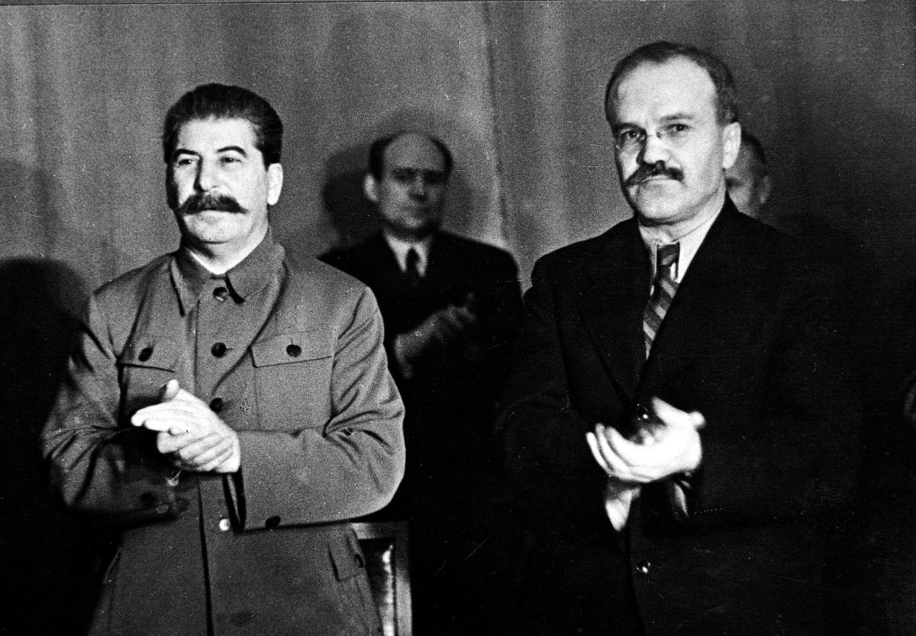
Политическая работа при СССР
После установления власти советов Молотов занимал руководящие посты, делая блестящую карьеру. В 1939 году был назначен на пост министра иностранных дел СССР

Slide 6
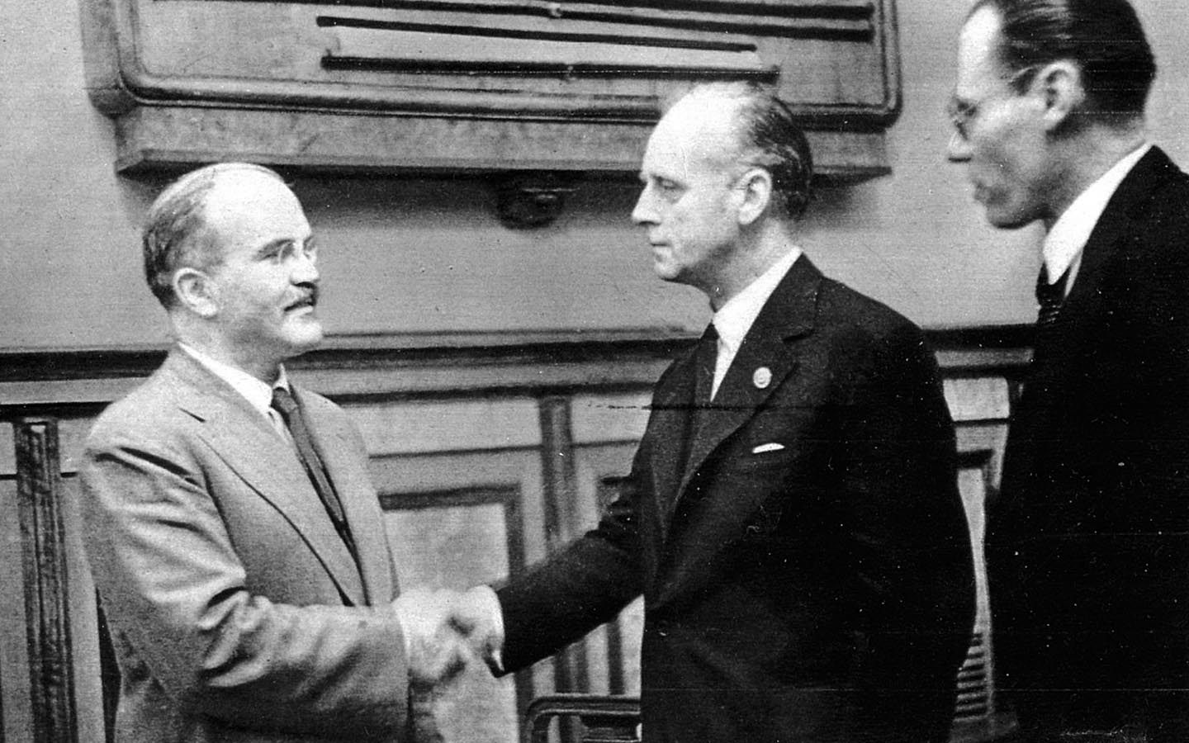
На новом посту Молотов принял участие в трехсторонних переговорах в Москве (Англия — Франция — СССР) и после их провала в августе 1939 года подготовил Договор о ненападении с Германией — пакт Риббентропа — Молотова.

Slide 7
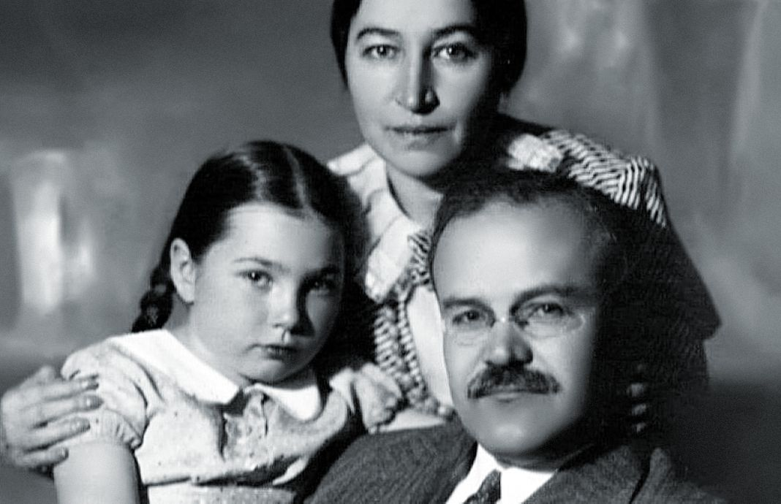
Личная жизнь
В 1921 году Молотов женился на Полине Семеновне Жемчужной, которая по национальности была еврейкой. В браке у супругов родилась их единственная дочь Светлана.

Slide 8
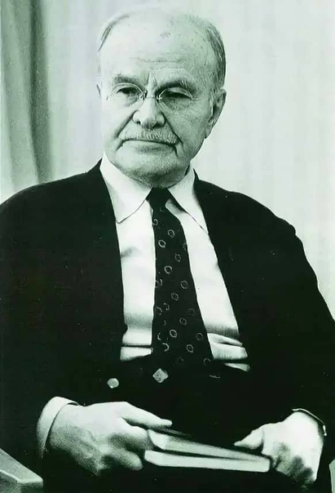
Смерть
Несмотря на то, что Молотов пережил 7 сердечных приступов, скончался он в преклонном возрасте, немного не дожив до векового юбилея. Вячеслав Михайлович Молотов ушел из жизни 8 ноября 1986 года в московской больнице.

